Slide 1
Podpora podnikania slovenských subjektov v zahraničí prostredníctvom MZVaEZ SR
Dagmar Repčeková, GR sekcie hospodárskej spolupráce, MZVaEZ SR
14. november 2013, Šamorín-Čilistov

Slide 2
Služby Podnikateľského centra MZVaEZ SR
Našou prioritou je asistovať slovenským podnikateľom pri exporte tovarov a služieb, vytváraní kooperačných väzieb a spoločných podnikov v zahraničí
Vybavovanie komerčných ponúk a dopytov
Portál „podnikajme v zahraničí“
Projekty EÚ pre podnikateľov a verejnú správu (vonkajšia finančná pomoc EÚ: IPA, ENPI, SIGMA, TWINNING, TAIEX)
Prezentácia pomocou prehľadu exportérov

Slide 3
Vybavovanie komerčných ponúk a dopytov
Sieť 89 zastúpení v zahraničí po celom svete, z toho 63 ZÚ
49 ekonomických diplomatov na zastupiteľských úradoch
Sieť okolo 160 honorárnych konzulov
Podnikateľská verejnosť
Podnikateľské centrum MZVaEZ SR
základné ekonomické informácie o teritóriu
predpisy a zákony regulujúce vývoz do krajiny
zakladanie spoločnosti v krajine
poskytnutie kontaktov na relevantné asociácie, zväzy a združenia
vyhľadávanie obchodných partnerov a sprostredkovanie rokovaní
preverenie potenciálnych obchodných partnerov

Slide 4
Služby Podnikateľského centra
Vybavovanie komerčných ponúk a dopytov
Portál „podnikajme v zahraničí“
Projekty EÚ pre podnikateľov a verejnú správu (vonkajšia finančná pomoc EÚ: IPA, ENPI, SIGMA, TWINNING, TAIEX)
Prezentácia pomocou prehľadu exportérov

Slide 5
Portál „Podnikajme v zahraničí“ (www.mzv.sk)

Slide 6
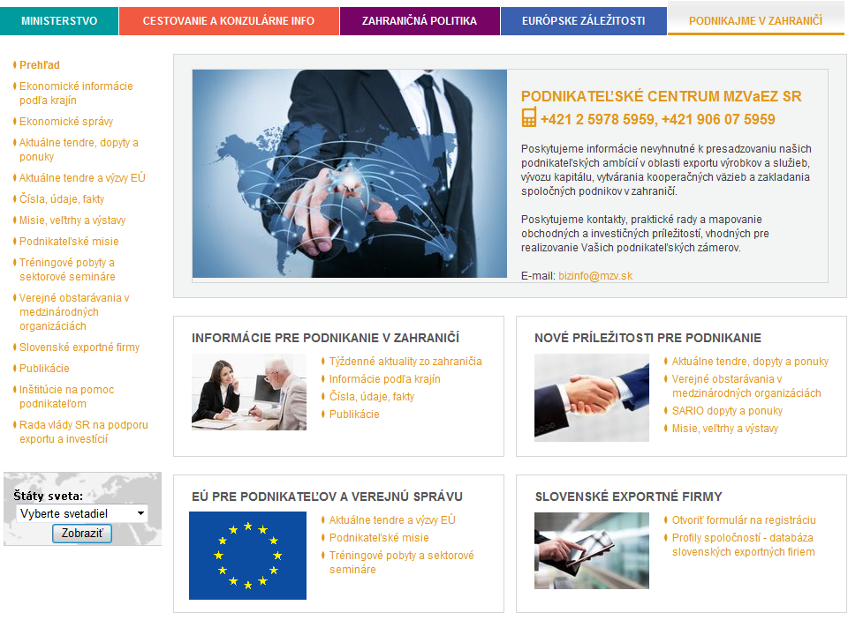

Slide 7
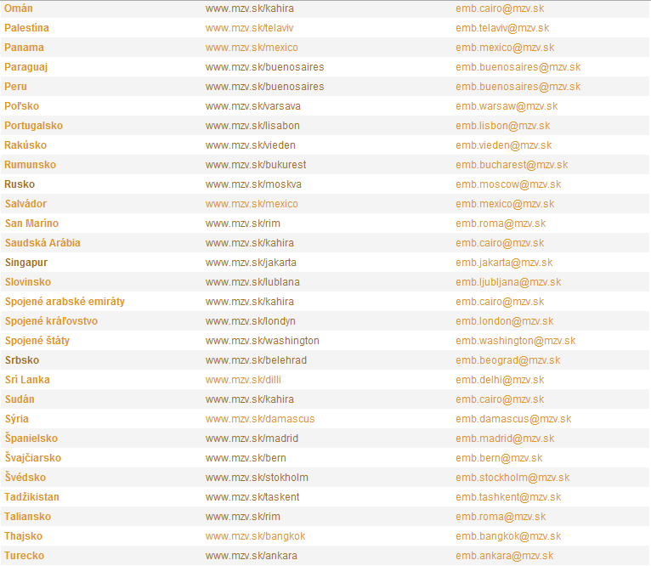

Slide 8
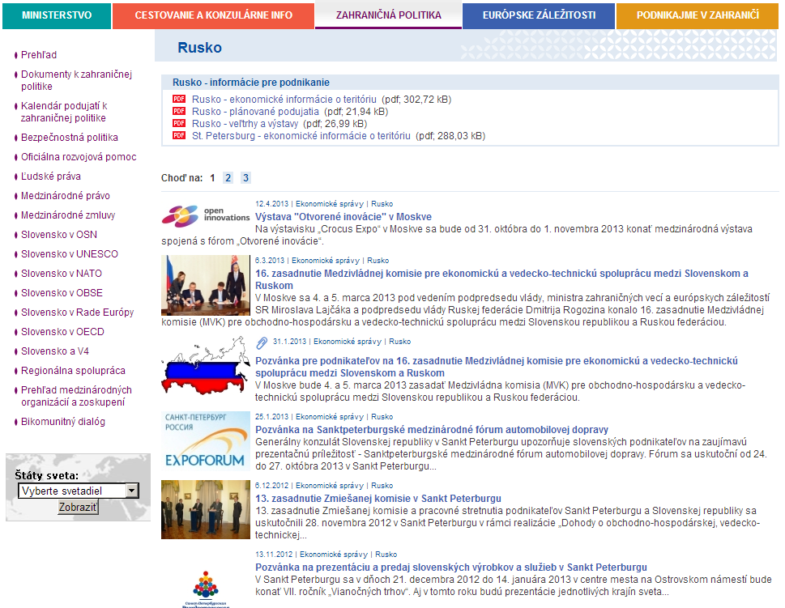
Základné ekonomické informácie
Podpora obchodu a podnikania
Investície, energetika, veda a výskum
Zahraničný obchod krajiny
Marketingová stratégia

Slide 11
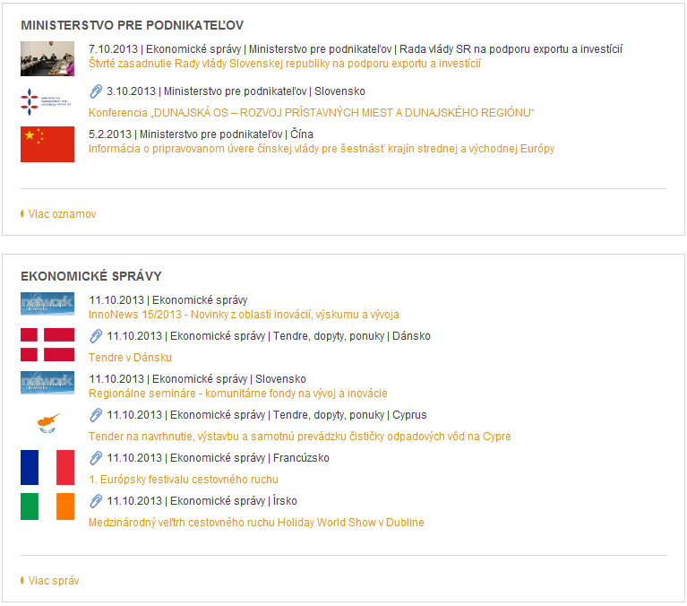
Aktuálne denné ekonomické správy

Slide 13
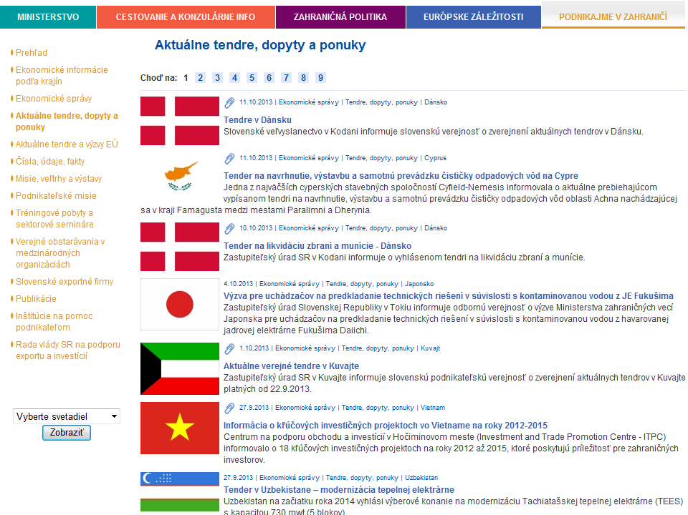

Slide 15
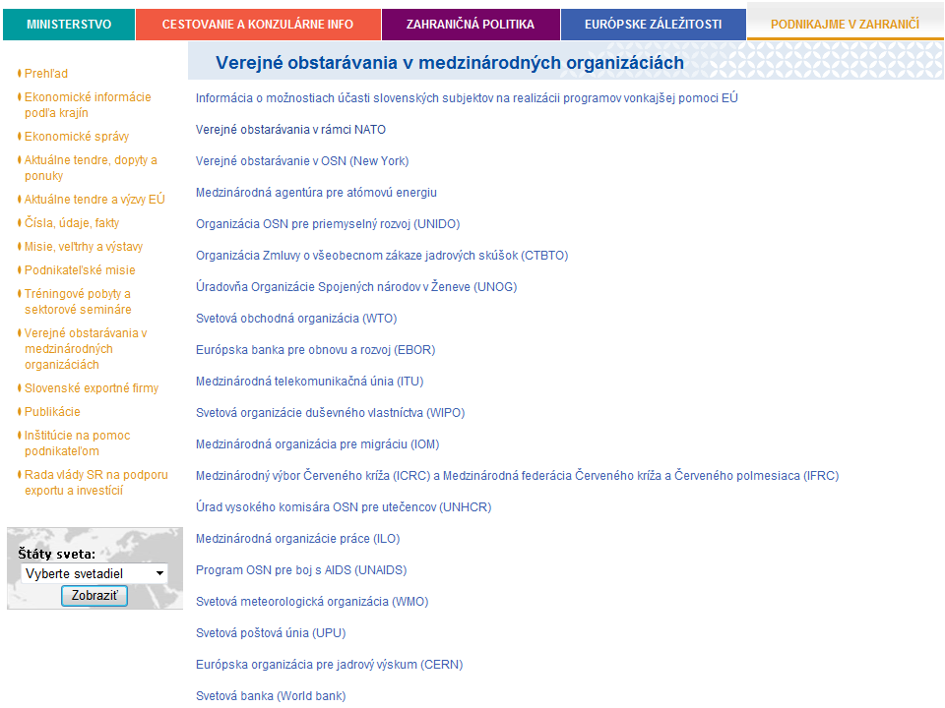
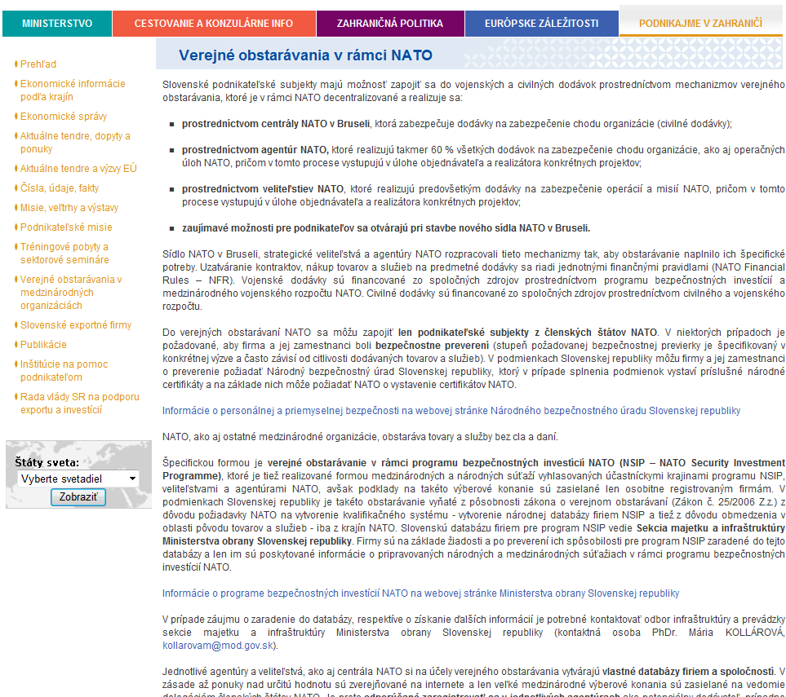
Manuál obstarávania (príklad: NATO)

Slide 16
Služby Podnikateľského centra
Vybavovanie komerčných ponúk a dopytov
Portál „podnikajme v zahraničí“
Projekty EÚ pre podnikateľov a verejnú správu (vonkajšia finančná pomoc EÚ: IPA, ENPI, SIGMA, TWINNING, TAIEX)
Prezentácia pomocou prehľadu exportérov

Slide 18
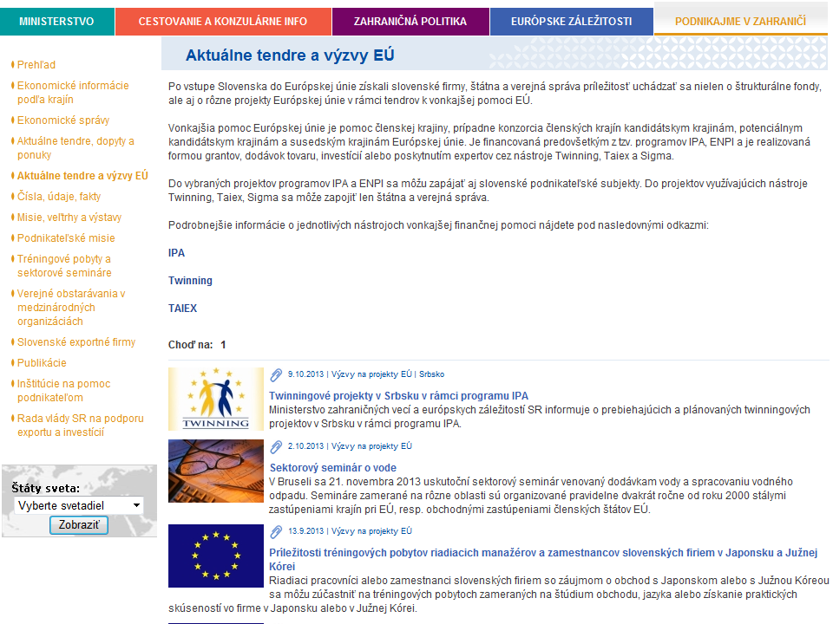
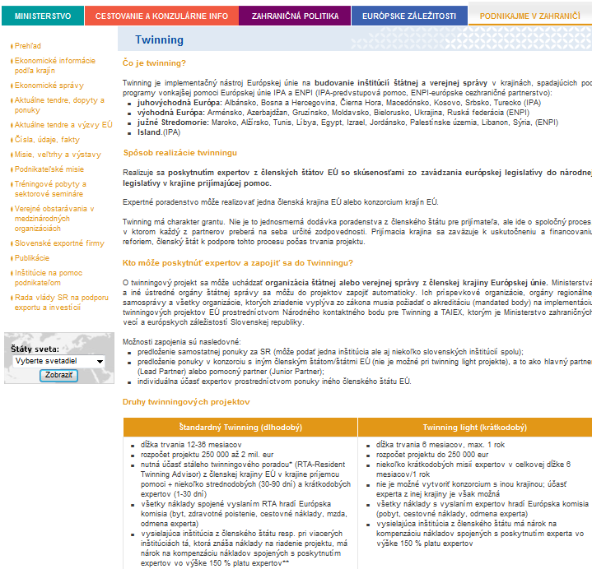

Slide 20
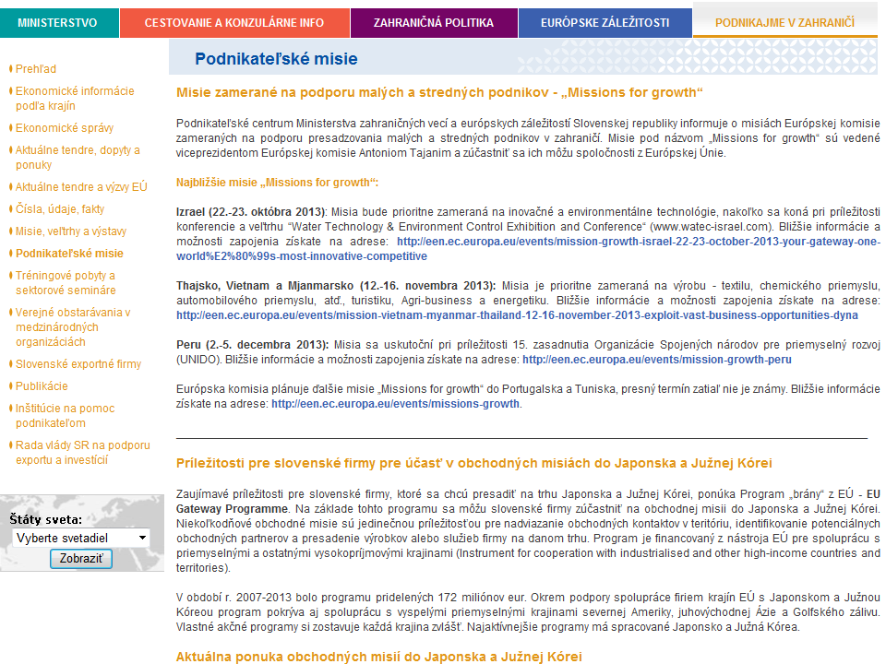

Slide 21
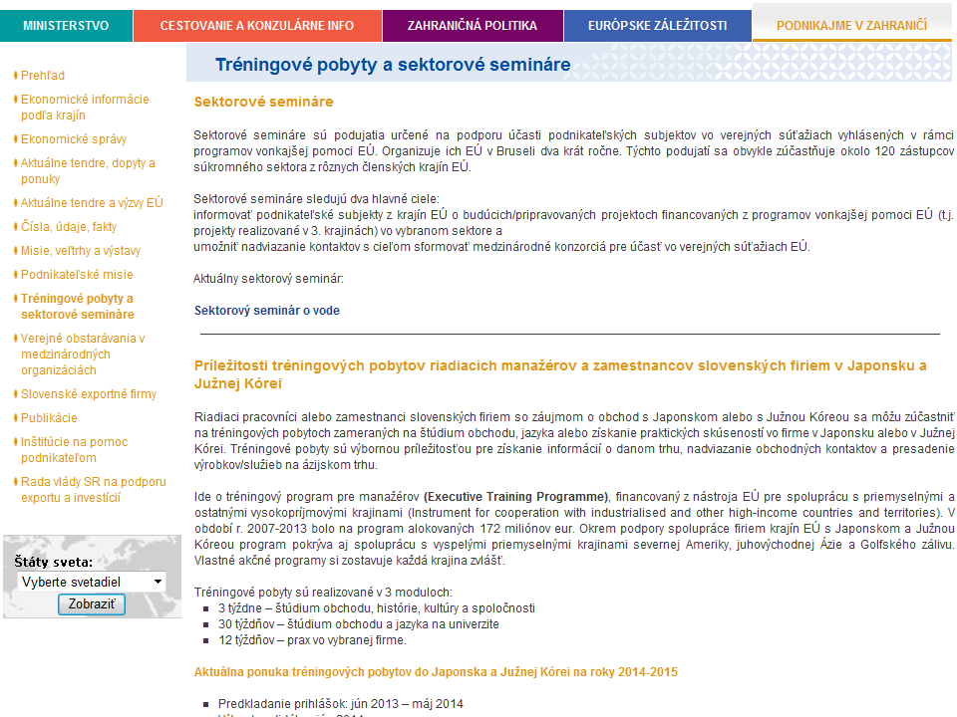

Slide 22
Služby Podnikateľského centra
Vybavovanie komerčných ponúk a dopytov
Portál „podnikajme v zahraničí“
Projekty EÚ pre podnikateľov a verejnú správu (vonkajšia finančná pomoc EÚ: IPA, ENPI, SIGMA, TWINNING, TAIEX)
Prezentácia pomocou prehľadu exportérov

Slide 24
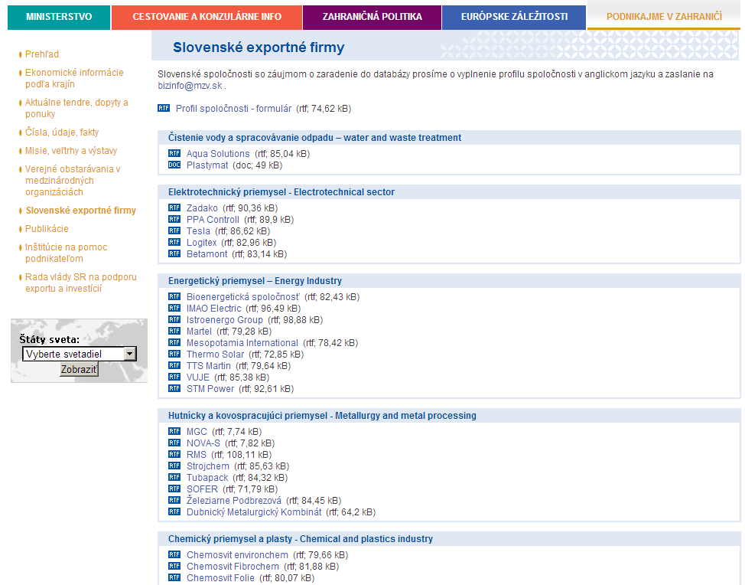
Bezplatne

Slide 25
Služby ekonomických diplomatov SR v zahraničí pre slovenských podnikateľov
sieť 89 zastúpení v zahraničí, z toho 63 ZÚ
49 ekonomických diplomatov na ZÚ
INFORMAČNÉ služby – informácie o zahraničnom trhu, miestnej legislatíve, obchodných zvyklostiach, o zahraničných tendroch, projektoch...
PORADENSKÉ služby – poradenstvo pri riešení problémov exportérov, odporučenie overených právnických kancelárií na riešenie obchodných sporov, poradenstvo pri identifikácii obchodných partnerov...
ASISTENČNÉ služby – vyhľadávanie obchodných, kooperačných partnerov, sprostredkovanie obchodných rokovaní, pomoc pri zakladaní pobočiek slovenských firiem, asistencia pri účasti firiem na zahraničných veľtrhoch a účasti v obchodných misiách...

Slide 26
Pripravované aktivity
Odborné semináre s partnerskými organizáciami o možnostiach zapojenia sa slovenských firiem do projektov medzinárodného verejného obstarávania, osobitne do projektov vonkajšej finančnej pomoci EÚ a projektov medzinárodných organizácií

Slide 27
Ďakujem za pozornosť.

